Slide 1
Інформаційні революції
Підготувала студентка
групи ПР-32
Гусар Лідія Михайлівна
.

Slide 2
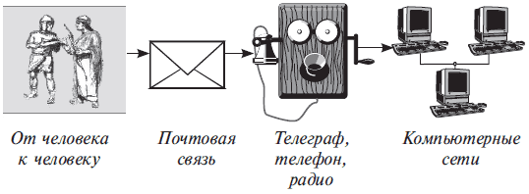
ВСТУП
Однією з найважливіших особливостей нашого часу є перехід розвинутих країн світу від постіндустріального до інформаційного суспільства, що зумовлює необхідність вжиття невідкладних заходів із впровадження інформаційних та комунікаційних технологій у сфері освіти і науки. В історії суспільного розвитку розрізняють кілька інформаційних революцій, які пов’язані з вирішальними змінами при виробництві та обробки інформації

Slide 3
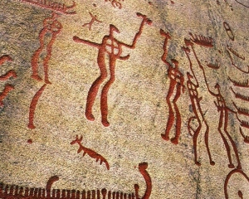
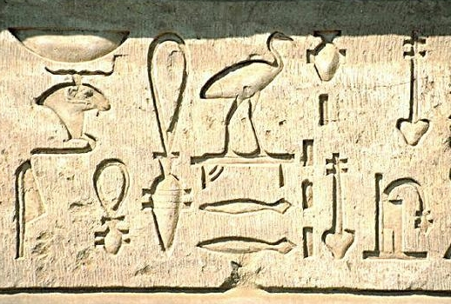
Перша інформаційна революція
Характеризується винаходом писемності (перші форми писемності у вигляді особливим чином накреслених знаків з'явилася близько 4 тисяч років до Р.Х.). З’явилась можливість фіксувати інформацію на матеріальном носії і передавати від покоління до покоління.

Slide 4
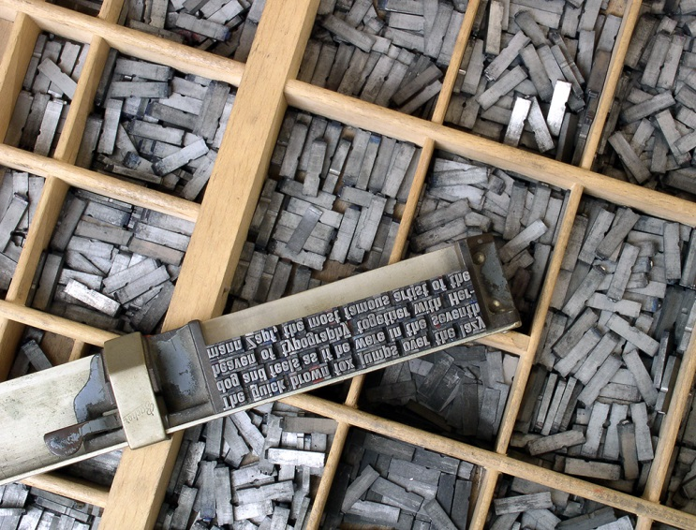
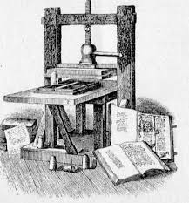
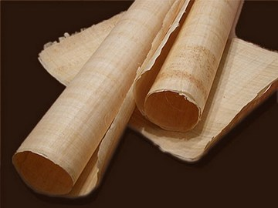
Друга інформаційна революція
Винахід книгодруку.
Збільшена можливість доступу людини до джерел знань.
(сер.XV ст)

Slide 5
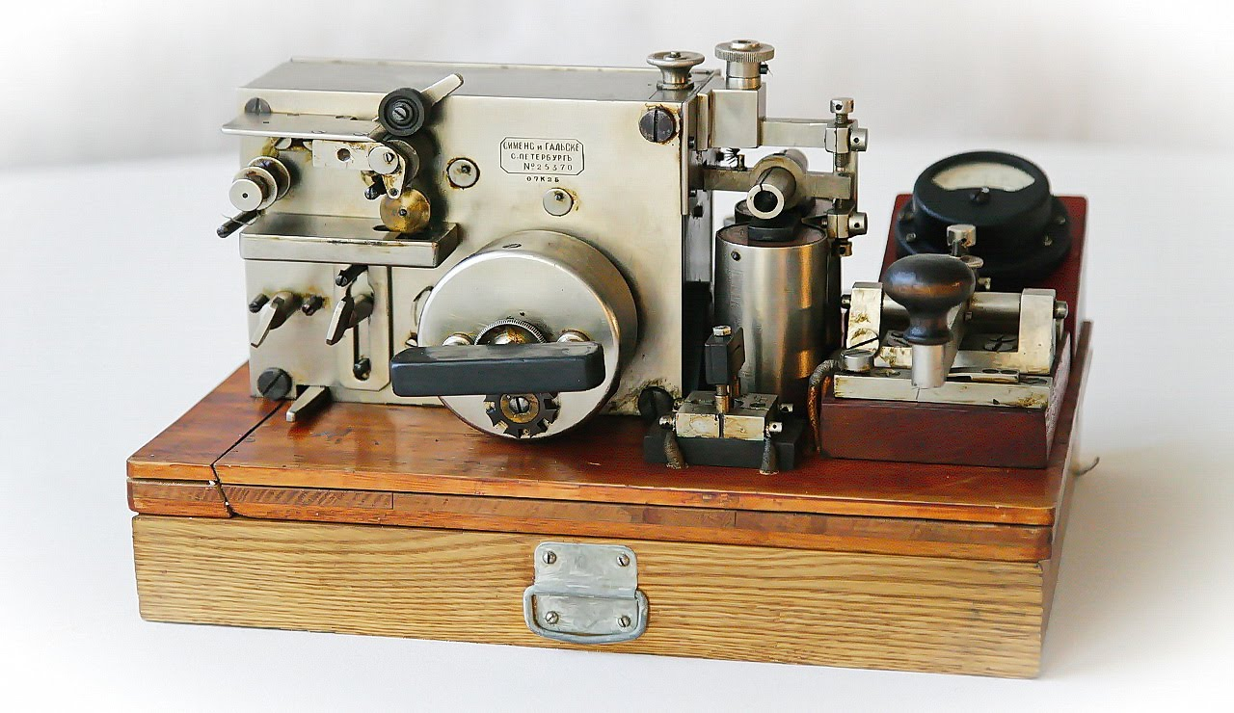
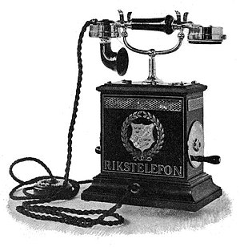
Третя інформаційна революція
Винахід електрики. Поява телефону, телеграфу, радіо.
Можливість передавати інформацію оперативно і накопичувати у великих обсягах. Зросла роль інформації на розвиток держави і суспільства.
(кін.XIХ ст.)

Slide 6
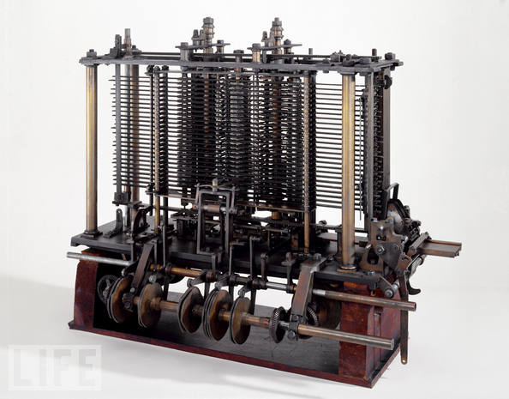
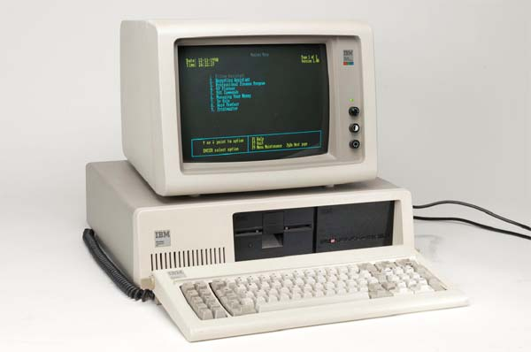
Четверта інформаційна революція
Характеризується винаходом обчислювальної техніки, появою ПК, телекомунікацій.
(сер.XХ ст.)
«Різницева машина» Чарлза Бебіджа
Персональний комп’ютер

Slide 7
Цей період характеризують три фундаментальні інновації:
перехід від механічних та електричних засобів перетворення інформації до електронних
мініатюризація усіх вузлів, пристроїв, приладів, машин
створення програмно-керованих пристроїв та процесів
Збір, зберігання і передача інформації у електронному вигляді. Збільшення швидкості передачі, пошуку та отримання інформацію. Винахід мікропроцесорної технології та поява персонального комп‘ютера. На мікропроцесорах та інтегральних схемах створюються комп’ютери, комп’ютерні мережі, системи передачі даних (інформаційні комунікації).

Slide 8
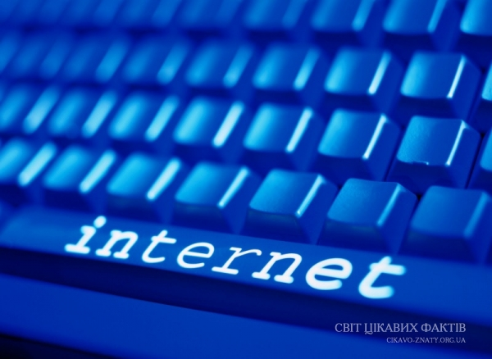
П’ята інформаційна революція
Наразі ми переживаємо п’яту інформаційну революцію, пов’язану з формуванням транскордонних глобальних інформаційно-телекомунікаційних мереж. Найбільш вдала спроба – Інтернет.

Slide 9
ВИСНОВОК
Таким чином, інформація стала не тільки потужним та реально відчутним ресурсом, а й товаром, який продається і покупається. Сьогодні цивілізація знаходиться на етапі формування суспільства нового типу – інформаційного, основною рисою якого є використання інформаційних технологій.

